Slide 1
业余射电天文——天线介绍2
QQ交流群：926020514
论坛：http://radioastronomy.online/

Slide 2
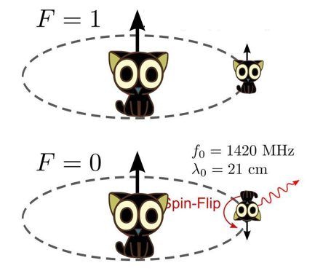
目录
抛物面天线分解
喇叭天线天线分解
八木天线分解
偶极子和单极子天线
天线的反射系数
反射系数实例

Slide 3
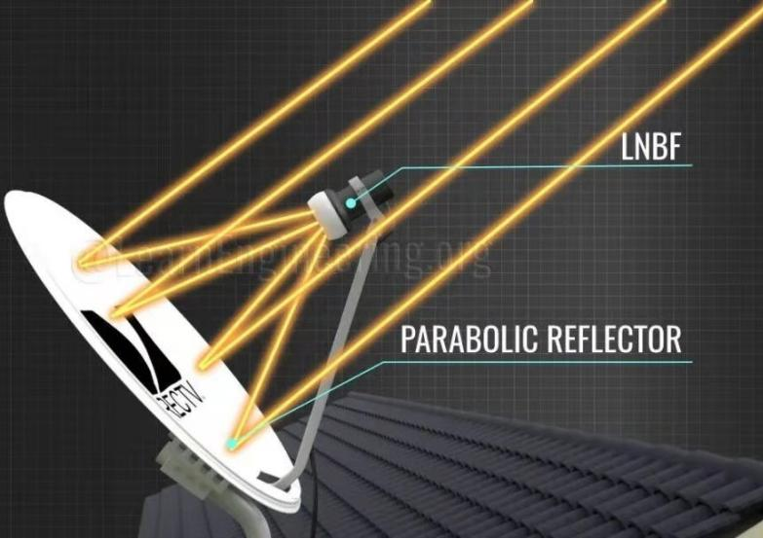
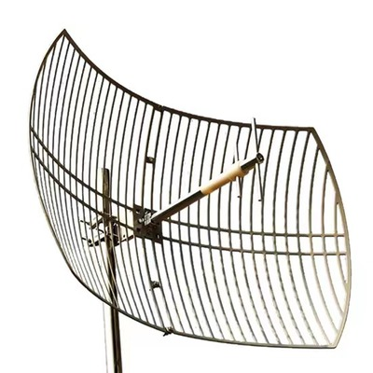
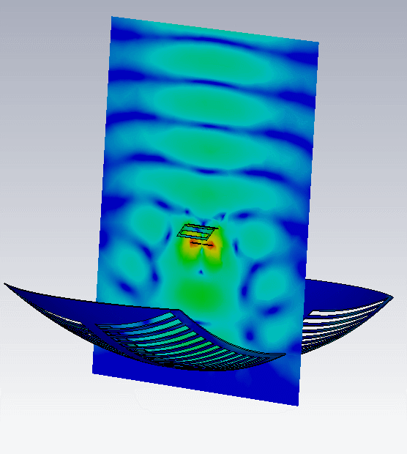
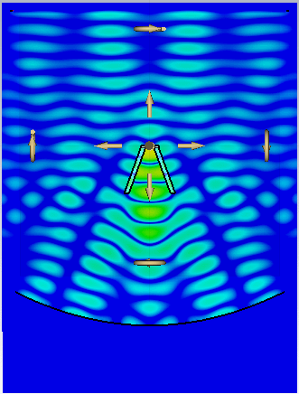
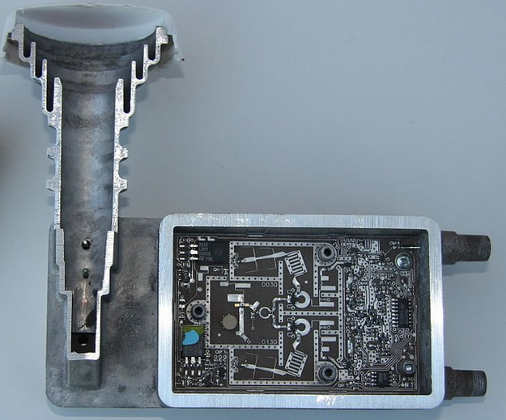
抛物面天线分解
栅格抛物面
60cm*90cm
抛物面把入射的电磁波聚焦于一点，该点被称为焦点。
在焦点处放置一个小天线收集电磁波，该天线被称为馈源
常见电视天线所用馈源为小喇叭天线
栅格抛物面所用馈源为偶极子天线（带着一根反射振子）
gif动图，需播放

Slide 4
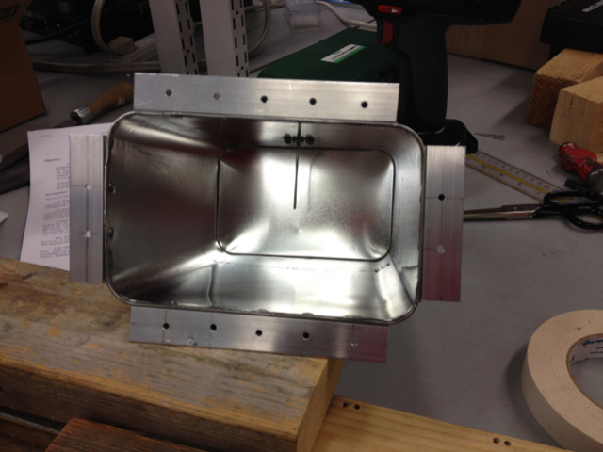
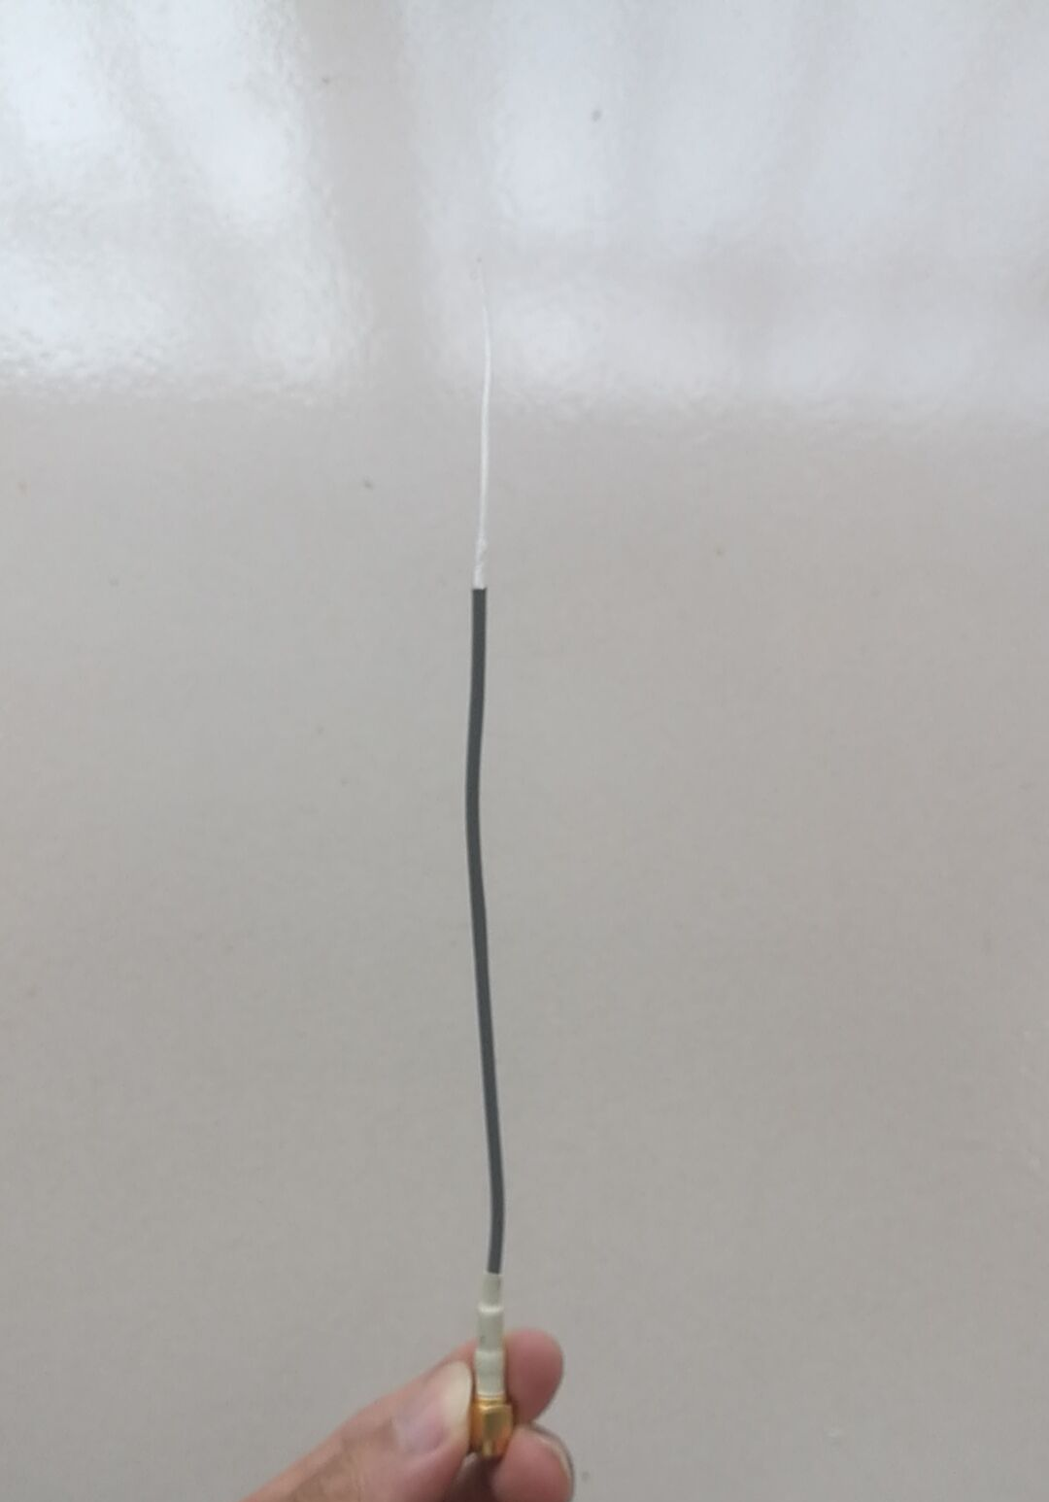
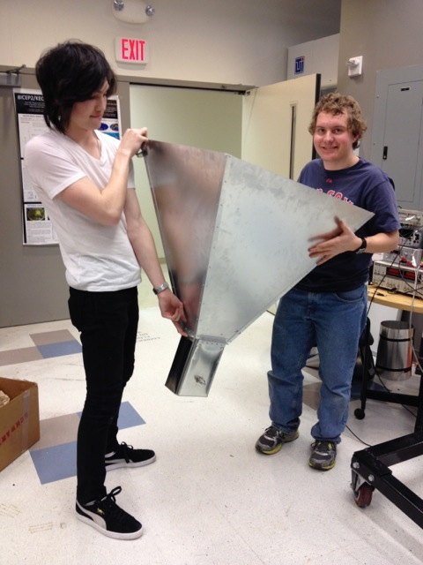
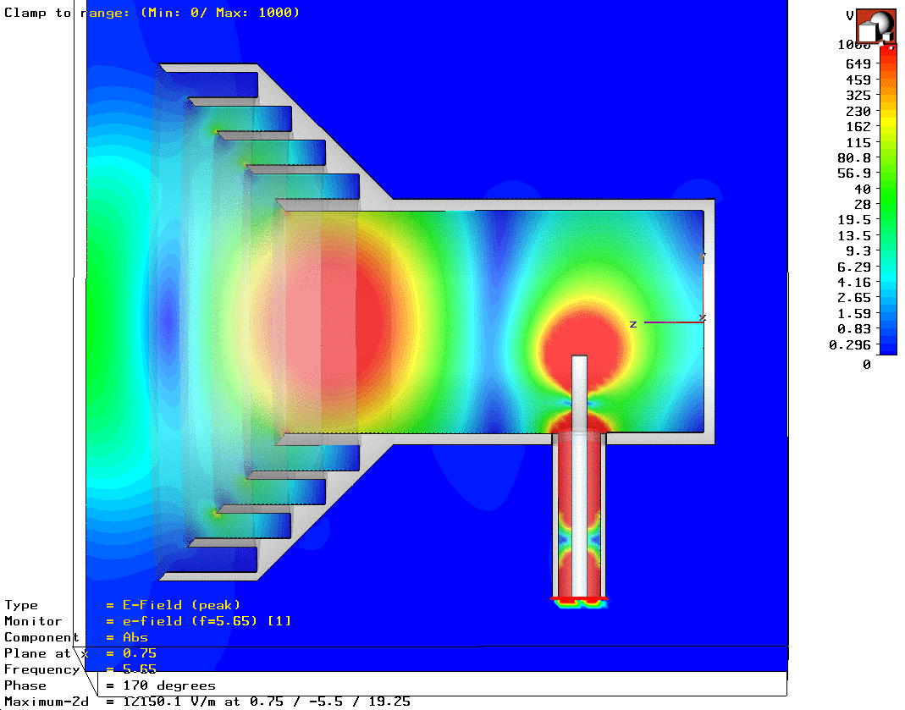
喇叭天线天线分解
喇叭天线60cm*75cm*95cm
喇叭天线把入射的电磁波收集到底部的方形空腔处，该方形空腔被称为谐振腔。
可以在谐振腔里放置一个小天线收集电磁波，该天线被称为探针
喇叭天线所用探针一般为单极子天线

Slide 5
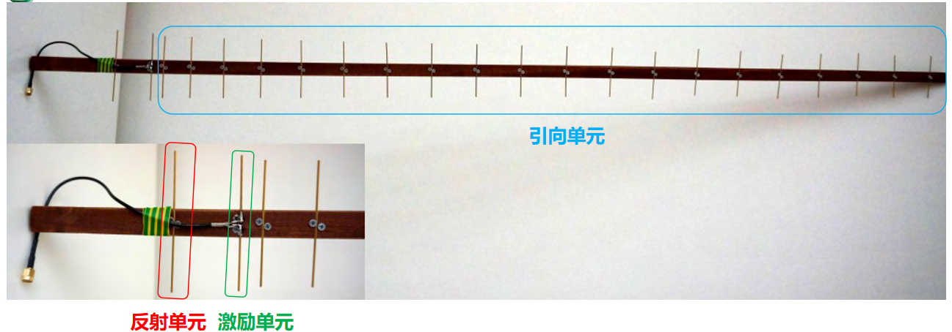
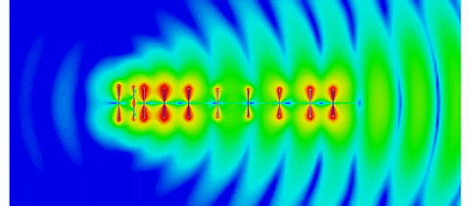
八木天线分解
八木天线
10cm*150cm
八木天线的引向单元把入射的电磁波引导到激励单元处，然后用激励单元收集这些电磁波
在接收情况也许可以把激励单元叫接收单元
激励单元一般为偶极子

Slide 6
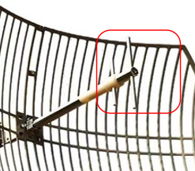
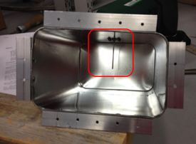
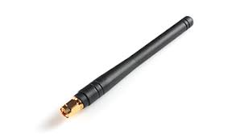
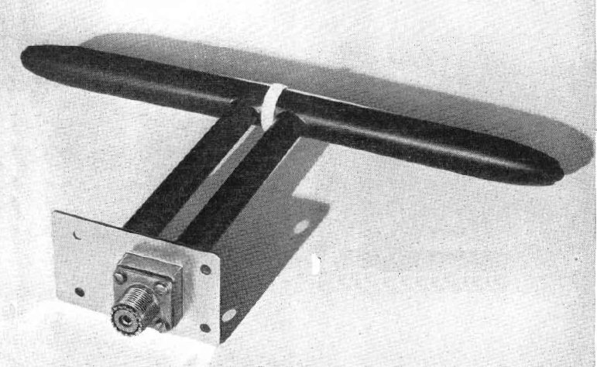
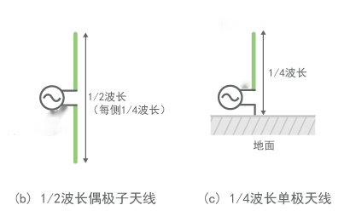
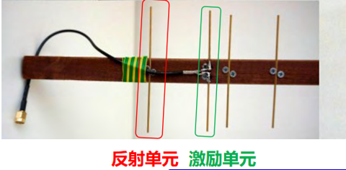
偶极子和单极子天线
几种天线的接收方式：把电磁波引导到某处，然后在该该处放置小天线进行接收
如果是偶极子，则其长度约为观测波长的一半
如果是单极子天线，则其长度一般约为观测波长的四分之一

Slide 7
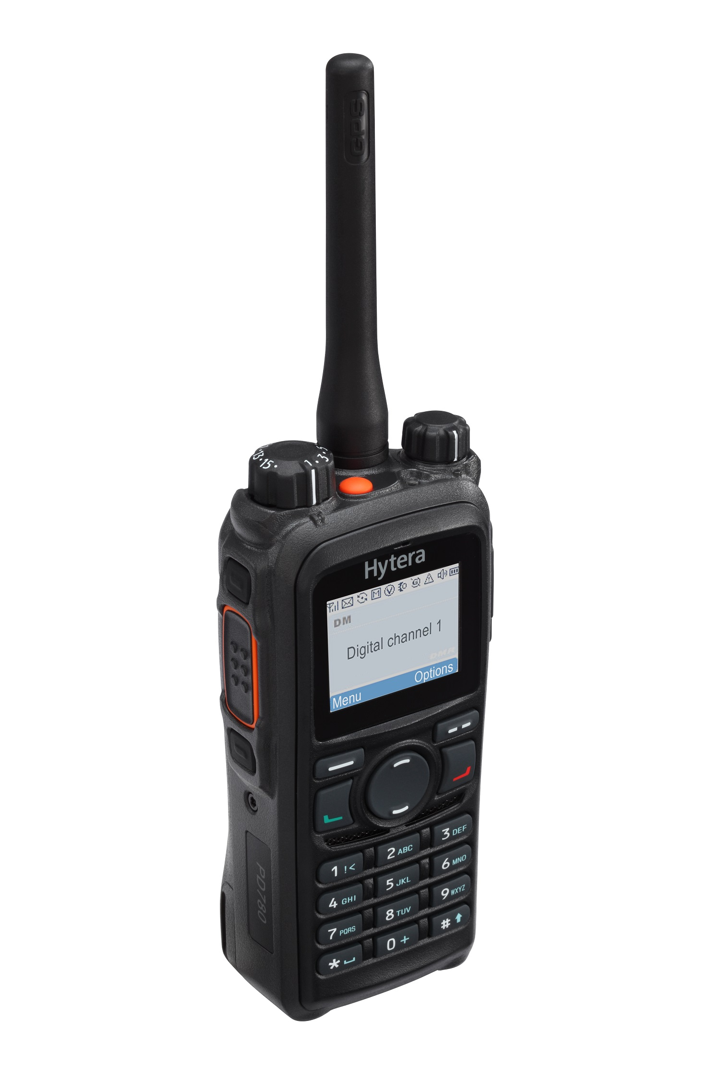

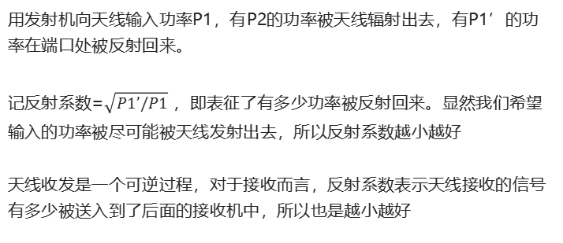
天线的反射系数
天线
天线辐射的功率P2
用发射机向天线输入功率P1，有P2的功率被天线辐射出去，有P1’的功率在端口处被反射回来。
记反射系数=$\sqrt{P1’/P1}$ ，即表征了有多少功率被反射回来。显然我们希望输入的功率被尽可能被天线发射出去，所以反射系数越小越好
天线收发是一个可逆过程，对于接收而言，反射系数表示天线接收的信号有多少被送入到了后面的接收机中，所以也是越小越好
接口平面
输入功率
P1
被反射回的功率
P1’
一般把反射系数换算为dB的形式，即：
发射机
$$反射系数(dB)=20{∗log}_{10}(反射系数)$$

Slide 8
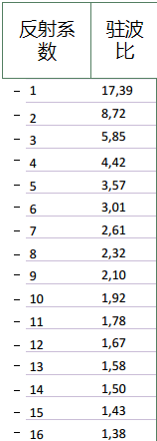
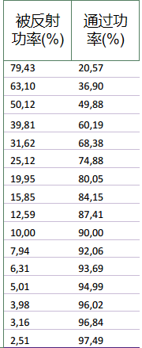
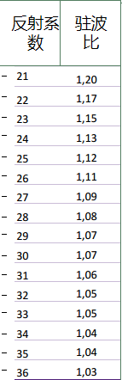
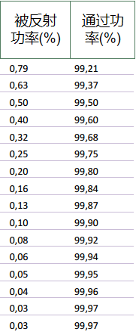
天线的反射系数
注：反射系数<=-10dB基本上和驻波比<=2等价；两个参数等价，可以相互换算

Slide 9
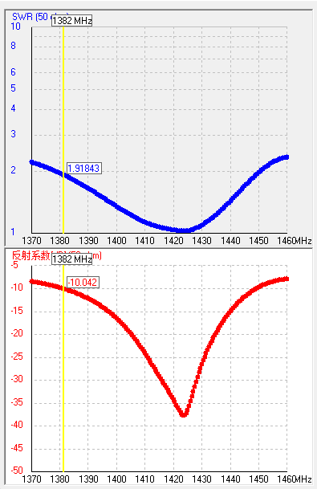
反射系数实例
反射系数会随天线的观测频率而变化
小于-10dB的频率范围称为天线的工作频率
此处八木天线的工作带宽为1380MHz-1450MHz
注：反射系数<=-10dB基本上和驻波比SWR<=2等价

Slide 10
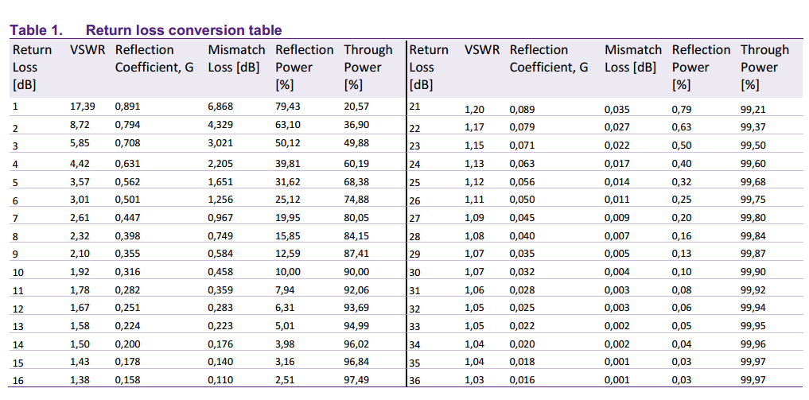
天线的反射系数——附录
反射系数
驻波比
被反射功率(%)
通过功率(%)
反射系数
驻波比
被反射功率(%)
通过功率(%)
－
－
－
－
－
－
－
－
－
－
－
－
－
－
－
－
－
－
－
－
－
－
－
－
－
－
－
－
－
－
－
－
注：S11<=-10dB基本上和驻波比VSWR<=2等价

